Slide 1
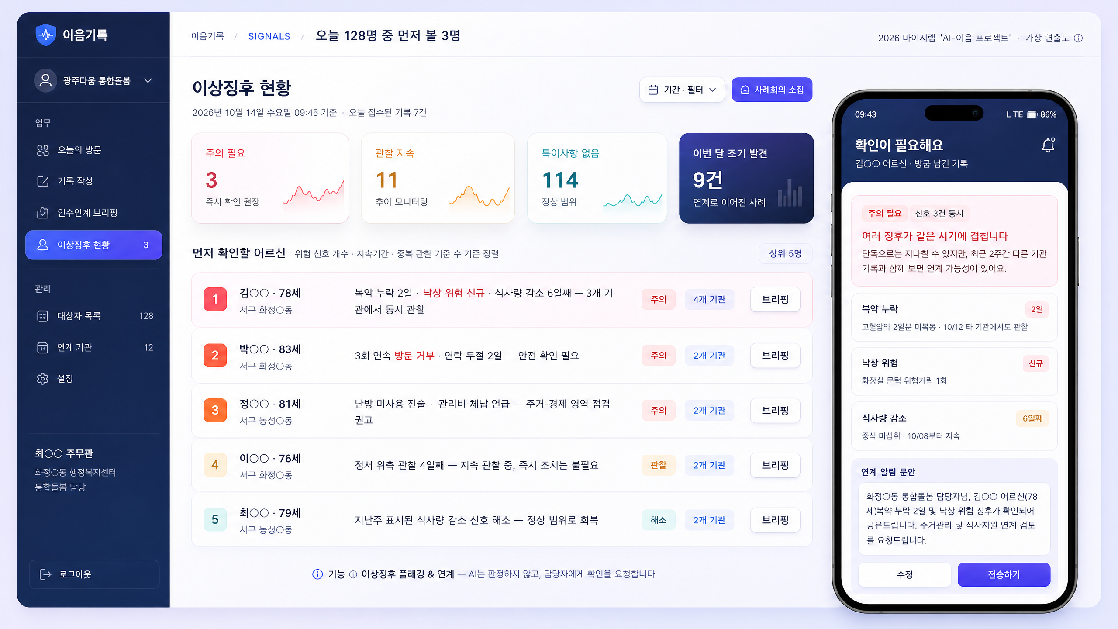

2026 마이AI랩 AI-이음 프로젝트
돌봄이음
광주다움 통합돌봄 현장인력을 위한
AI 기록·연계 보조 서비스
방문 직후 30초 구술을 돌봄기록 초안, 인수인계 브리핑, 이상징후 알림 초안으로 전환합니다.
96개 동
70개
1,200명
행정복지센터 협업
서비스 제공기관
현장 돌봄인력
참가자: 표준범 | 주제: 대상자 중심의 AI 기록 연결·연계

Slide 2

02
제안의 배경
돌봄이음
광주가 먼저 겪은 통합돌봄의 구조적 병목을 AI 기록·연계로 해결
기록이 흩어집니다
맥락이 끊깁니다
전국 확산 전환점
기관별 수첩·시스템에 기록이 분산
방문 후 기록 작성과 특이사항 보고를 별도 수행
메모 후 재입력으로 돌봄 시간이 줄어듦
한 대상자를 여러 기관이 함께 돌보는 구조
담당자 교체·기관 연계 시 이전 돌봄 맥락 소실
사례회의 전에 기록 취합 부담 증가
2026년 3월 전국 통합돌봄 법 시행
광주가 먼저 경험한 문제가 타 지자체로 확산
광주 검증 모델은 전국 적용 가능성이 큼
핵심 문제
돌봄은 ‘대상자 중심’인데 기록은 ‘기관별’로 남습니다.
AI가 기존 시스템을 대체하는 것이 아니라, 현장인력이 바로 붙여 넣고 공유할 수 있는 초안을 만듭니다.
기존 서비스와의 차별성
기관 내부 관리
급여정산·안부확인 중심
대상자별 기록 연결
기관 간 인수인계·위험신호 확인까지 지원
→
2

Slide 3
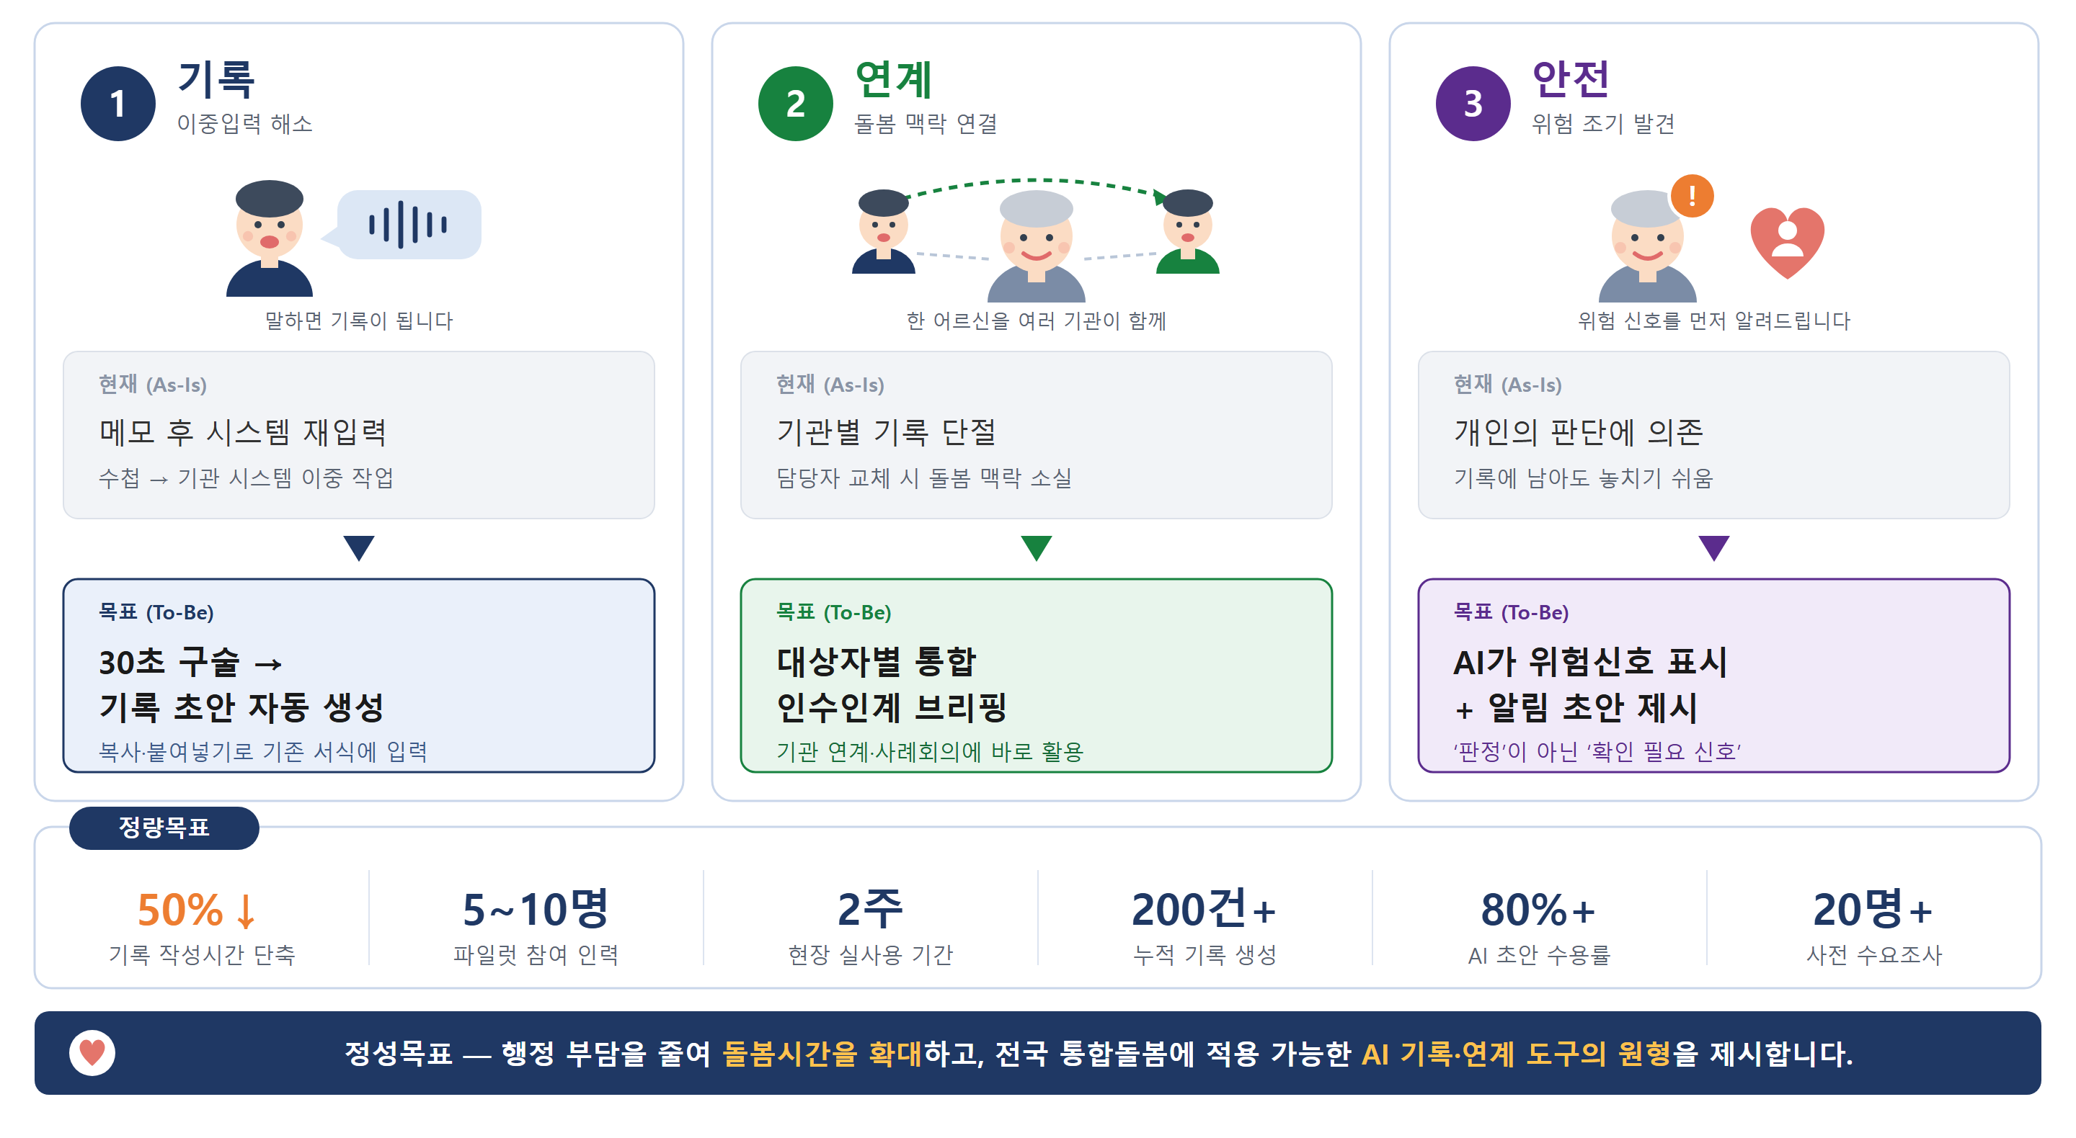
03
목표: 기록·연계·안전의 To-Be
돌봄이음
정량목표와 정성목표를 한 장으로 압축
3

Slide 4
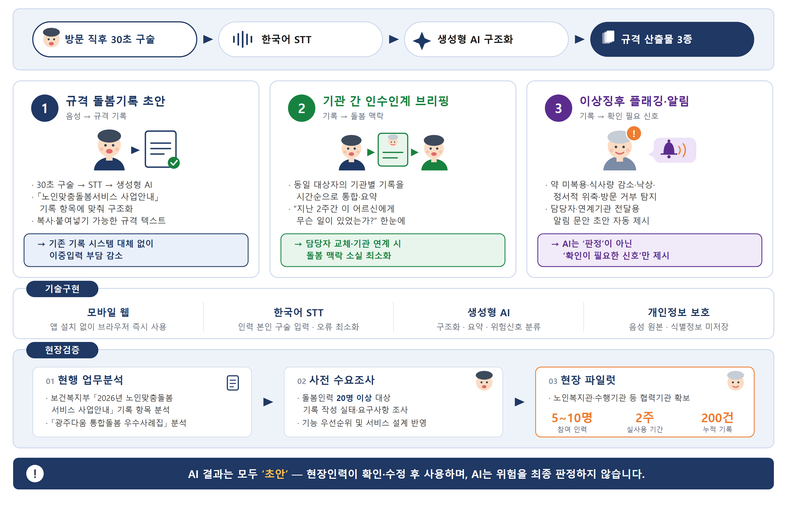
04
추진내용: MVP 핵심 기능과 현장검증
돌봄이음
30초 구술에서 규격 산출물 3종까지 이어지는 실행 흐름
4

Slide 5
05
예상되는 어려움 및 극복방안
돌봄이음
기술·운영·일정 리스크를 MVP 범위와 현장 운영 원칙으로 관리
1
실증기관 섭외 지연
2
음성인식 정확도 저하
광주 북구를 1순위로 접촉하고 노인복지관·수행기관을 병행 협의
기관 섭외가 어려우면 개인 참여형 파일럿으로 대체
어르신 음성이 아닌 돌봄인력 본인의 구술을 입력
STT 결과를 AI가 문맥 보정하고 텍스트 직접 입력도 병행
3
개인정보·민감정보
4
기존 시스템 중복
음성 원본과 개인식별정보 미저장, 가명처리 원칙 적용
현장 실증 전 참여자 사전동의 확보
기존 시스템을 대체하지 않고 초안 생성 보조도구로 운영
복사·붙여넣기 가능한 규격 텍스트로 업무 흐름에 연계
5
7주 개발 일정
6
AI 결과 부정확성
MVP를 핵심 기능 3종으로 한정
기능 ① 음성→기록 초안을 최소 완성요건으로 우선 개발
모든 결과는 최종본이 아닌 초안으로 제공
이상징후는 판정이 아닌 확인 필요 신호로만 표시
운영 원칙: AI는 판단자가 아니라 현장인력이 확인·수정할 수 있는 기록·연계 보조자입니다.
5

Slide 6
06
기대효과
돌봄이음
돌봄인력의 시간을 회복하고 기관 간 공백을 줄이며 전국 확산 모델로 연결
돌봄인력
참여기관
돌봄 대상자
50%↓
연계↑
안전↑
기록·행정시간 감소
돌봄시간 확대
기록 공유·인수인계 개선
기관 간 정보 단절 축소
위험신호 조기 발견
대응 지연·돌봄 공백 감소
확산 가능성
2026년 전국 통합돌봄 시행으로 다기관 협업 과제가 확대됩니다. 광주에서 검증한 모델은 전남·전북 등 생활권 인접 지역과 전국 지자체로 확산할 수 있습니다.
사회적 가치
초고령사회에서 기록 부담을 줄여 돌봄업무의 지속가능성을 높이고, 공공 영역과 연계 가능한 공익 도구의 원형을 제시합니다.
6

Slide 7
07
가상연출도: 이상징후 확인과 연계 알림
돌봄이음
현장 기록이 기관 간 확인 가능한 화면과 모바일 알림 초안으로 전환되는 모습
방문기록 속 복약 누락·낙상 위험·식사량 감소 같은 신호를 모아 담당자에게 ‘먼저 볼 대상자’를 제시합니다.
7

Slide 8
08
지원금 활용계획
돌봄이음
직접 개발을 전제로 API 사용료와 현장 실증 비용에 집중 편성
총 3,000,000원
외주 비중은 최소화하고, 서비스 구현·실증·검증에 필요한 비용을 우선 배분
단위: 만원
재료비
150만원
AI API·STT·호스팅·조사용 물품
지급자문료
50만원
전문가 자문 및 멘토링
용역비
30만원
UI/UX 디자인 부분 외주
국내여비
50만원
선행사례 조사·실증기관 방문
홍보비
20만원
소개 페이지·성과 시연 영상
예산의 50%는 생성형 AI·STT·클라우드 등 실제 MVP 구현 재료비에 배정합니다.
8

Slide 9
2026 마이AI랩 AI-이음 프로젝트
돌봄이음
30초 구술로 기록 부담을 줄이고,
기관 간 돌봄 맥락을 이어갑니다.
기록
규격 돌봄기록 초안 자동 생성
연계
대상자별 통합 인수인계 브리핑
안전
이상징후 표시와 알림 초안 제시
참가자: 표준범

